Slide 1
第六章 定积分的应用

Slide 2
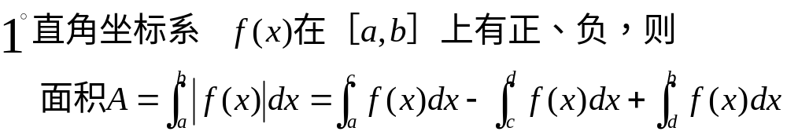
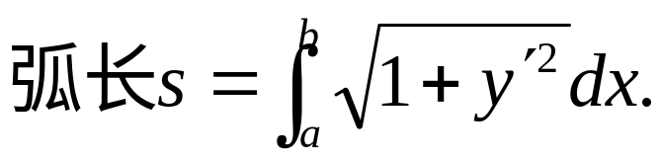

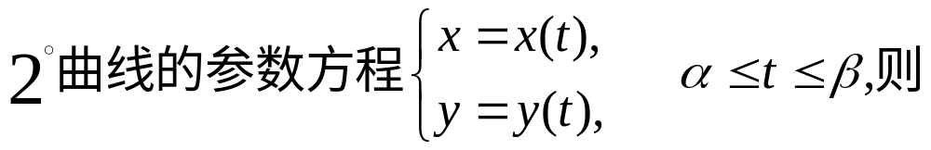
1、熟练掌握元素法，熟记面积、弧长、及体积公式
y
0
a
c
d
b
x

Slide 3
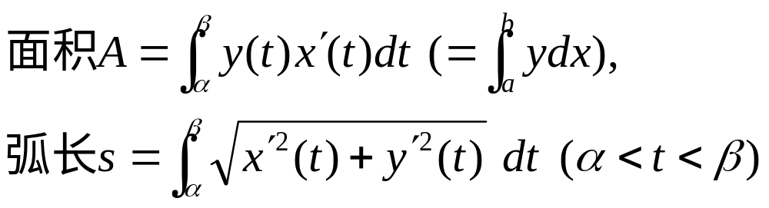
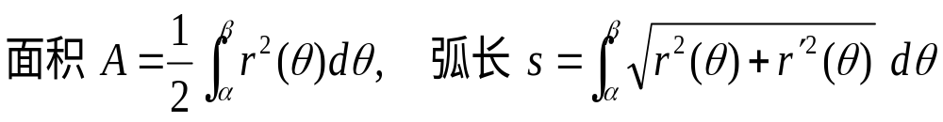

Slide 4
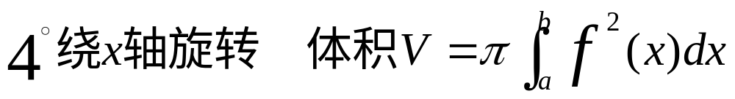
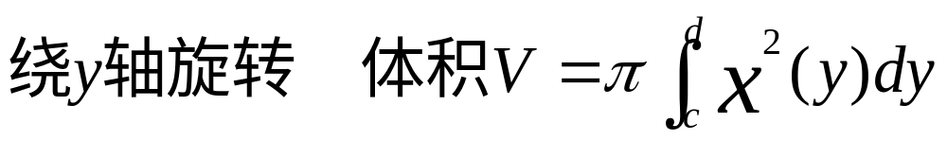

Slide 5
2、应用题：
熟练掌握用“元素法”去解决一些几何和物理问题的方法。
1.掌握“面积+最值”的题型；
2.掌握“体积+最值”的题型。

